Slide 1

第6章 常用开发工具

Slide 2

6.1 概述
Linux开发工作经常是在Linux用户决定共同完成一个项目时开始的。当开发工作完成后，该软件就被放到Internet站点上，任何用户都可以访问和下载它。
大多数Linux软件是经过自由软件基金会（Free Software Foundation）提供的GNU（GNU 即 GNU’s not UNIX）公开认证授权的，因而通常被称作GNU软件。
GNU软件免费提供给用户使用，并被证明是非常可靠和高效的。许多流行的Linux实用程序，如：C编译器、shell和编辑器都是GNU软件应用程序。

Slide 3
6.2 gcc编译系统
目前，linux平台上最常用的是C语言，其编译系统是gcc，能够编译用C, C++等语言编写的程序。
一般来说，系统安装后就已经安装和设定好了gcc。
在shell的提示符下键入gcc v，屏幕上就会显示出目前正在使用的gcc的版本。

Slide 4
6.2.1 C语言编译过程
C语言程序包括：源文件、头文件、库文件；
在Linux系统中，C/C++程序编译命令是gcc;
当使用gcc时，gcc会完成预处理、编译、汇编和连接；
前三步生成目标文件，
连接时把生成的目标文件链接成可执行文件；
gcc可以针对不同的源程序文件进行不同处理，文件格式以文件的后缀来识别，常见的如表6.1所示。

Slide 5
1．预处理阶段
预处理是常规编译之前预先进行的工作，故此得名。
负责读取C语言源文件，对其中以“#”开头的指令（伪指令）和特殊符号进行处理，如：

Slide 6
将“#include”所指出的文件替代该程序行，有两种格式：
#include <文件名>
—预处理程序在/usr/include目录下找文件
#include “文件名”
—首先在当前工作目录中找，然后到标准目录/usr/include中找；
备注：
使用gcc命令时设置选项，指定查找头文件时要优先搜索的目录。
对C语言源程序中的宏名进行宏替换。
例：#define EOF -1
预处理程序将程序中有EOF的部分以-1取代。

Slide 7
预处理程序对源程序进行“替换”之后，输出的文件就不包含宏定义、文件包含、条件编译等指令，与源文件功能相同，而形式不同。
宏定义：
1.可以在C程序中：#define name value：
如： #define stuname “Wang”
2.也可以在gcc命令的选项中设置宏定义；
如：gcc –D name=definition
第二种方式的优先级高于第一种方式，可以覆盖源文件中的定义。

Slide 8
gcc命令的使用
在Linux系统中，C/C++程序编译命令是gcc，例如：
$ gcc [options] [filenames]
其中filenames为所要编译的程序源文件；
执行完成后，生成默认的可执行文件a.out；
[options]部分可以有较多取值，
如：预处理选项、编译选项、优化选项、连接选项，使得gcc命令的功能很多。

Slide 9
【例】gcc预处理选项
$ cat hello.c
#include “test1.h”
#define var1 “call for help”
main()
{
printf(“display –D variable %s\n”, DOPTION);
printf(“display overwrite var1=%s\n ”, var1);
printf(“hello, everyone!\n”);
}
宏定义
假设上述程序中，头文件test1.h存放在目录/temp中，且头文件里定义了变量var1，下面用gcc命令对上述C程序进行编译，
$ gcc hello.c
则会提示找不到头文件test1.h，以及DOPTION未定义；

Slide 10
因此，编译的时候要在gcc命令的选项里面，加入头文件test1.h的路径：
此时，会提示：
在gcc命令的选项里加入对DOPTION的宏定义：
$ gcc –I /temp hello.c
变量var1重定义、DOPTION未定义
$ gcc –I /temp –D DOPTION=”test” –E hello.c
只做预处理，比如：宏替换，用参数的取值替代宏名；
不做编译，将结果显示在标准输出上。

Slide 11
main()
{
printf(“display –D variable %s\n”, “test”);
printf(“display overwrite var1=%s\n ”, “call for help”);
printf(“hello, everyone!\n”);
}
此时，若要用gcc命令编译并执行hello.c程序，则去掉-E选项，
编译完成后，生成默认的可执行文件a.out
$ a.out
display –D variable test
display overwrite var1=call for help
hello, everyone!

Slide 12
2．编译阶段
对预处理之后的输出文件进行词法分析、语法分析，试图找出所有不符合语法规则的部分。
并根据问题给出错误消息，终止编译，或给出警告。
当确定程序符合语法规则后，将其“翻译”为功能等价的中间代码，或汇编代码。
3．汇编过程
汇编程序（Assembler）把汇编代码翻译成目标机器代码；
包括代码段和数据段等部分，前者包括程序指令，后者存放各种全局或局部变量。

Slide 13
2．gcc的编译程序选项
常用选项及其作用
选 项 格 式 | 功 能
-c | 只生成目标文件，不进行连接。用于对源文件的分别编译
-S | 只进行编译，不做汇编，生成汇编代码文件格式，其名与源文件相同，但扩展名为.s
-o file | 将输出放在文件file中。如果未使用该选项，则可执行文件放在a.out中
-g | 指示编译程序在目标代码中加入供调试程序gdb使用的附加信息
-v | 在标准出错输出上显示编译阶段所执行的命令，即编译驱动程序及预处理程序的版本号

Slide 14
【例】gcc编译选项
$ cat m1.c
#include<stdio.h>
main()
{
int r;
printf(“enter an integer\n”);
scanf(“%d”,&r);
square(r);
return 0;
}
$ cat m2.c
#include<stdio.h>
int square(int x)
{
printf(“square =%d\n”, x*x);
return (x*x);
}
若直接编译m1.c文件：gcc m1.c，则会提示：
m1.c文件中的main函数调用的square函数，但没有事先定义和声明。因此需要使用-c选项

Slide 15
-c选项表示：
只生产目标文件（后缀为.o，参见表6.1），而不进行连接，可用于对源文件分别编译。
$ gcc –c m1.c
$ gcc –c m2.c
$ gcc m1.o m2.o –o m12
$ m12
enter an integer
6
square=36

Slide 16
4．连接阶段
连接程序（Linker）要解决外部符号访问地址问题，即：
将一个文件中引用的符号（如：变量、函数调用），与该符号在另外一个文件中的定义连接起来，最终成为操作系统可以执行的可执行文件。

Slide 17
6.3 gdb程序调试工具
程序中的错误可按性质分为三种：
（1）编译错误，即语法错误。在编译阶段出现，
如：括号不对称、缺少分号等；
（2）运行错误：运行时才能发现，
如：除数为0，循环终止条件无法达到。
（3）逻辑错误：程序可以正常运行，但结果不对。
查找程序中的错误，诊断其准确位置，并予以改正，
这就是程序调试。

Slide 18
Linux系统中包含了调试程序gdb，
它是一个用来调试C和 C++ 程序的调试器;
gdb可以在程序运行时观察程序的内部结构和内存的使用情况;
gdb 所提供的一些功能如下所示：
  运行程序，设置程序运行的参数和环境；
  控制程序在指定的条件下停止运行；
  当程序停止时，可以检查程序的状态；
  动态监视程序中变量的值；

Slide 19
6.3.1 启动gdb和查看内部命令

Slide 20
gdb程序调试的对象是可执行文件，而不是程序的源代码文件；
如果要让产生的可执行文件可以用来调试，需在执行gcc指令编译程序时，加上-g参数，指定程序在编译时包含调试信息；
（P181,表6.3）

Slide 21
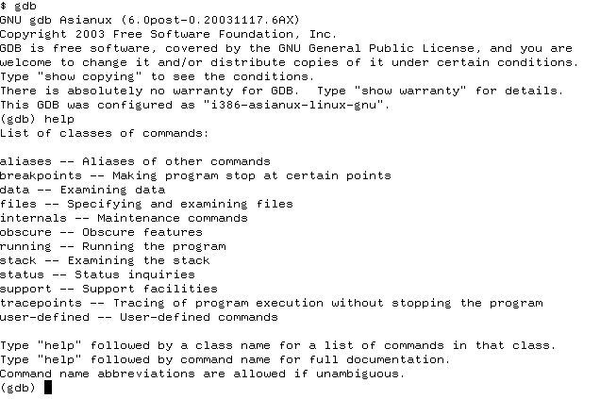
并等待用户输入相应的内部命令

Slide 22
6.3.2 应用示例
下面的这段程序有错误，以其为例，显示gdb调试程序的一般情况。

Slide 23
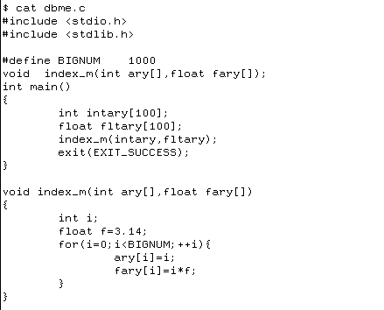
宏定义，变量BIGNUM值为1000
调用函数index_m时，
将intary,fltary两个数组的首地址，作为参数传递给函数。

Slide 24
理论分析
传递给index_m函数的是数组首地址
fltary数组
分配的
内存块
内存块大小为
100个 float 型数据
所占用的空间
如果进行1000次循环和赋值操作，可能发生什么情况?
内存块大小为
100个int型数据
所占用的空间
intary数组
分配的
内存块

Slide 25
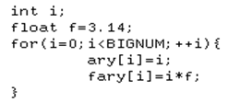
可能发生的情况：
如果fltary数组在内存中的空间位于intary数组前面，则：？
fary数组
分配的
内存块
当进行到第101次循环，也就是i=100的时候，fary[100]在内存中的地址与ary[0]的地址相同！
ary数组
分配的
内存块

Slide 26
如何通过gdb调试工具验证上述错误？
（1）在使用gcc编译的时候，需要保留一些信息
（如：变量的值，数组的内存地址等），
才能进行gdb调试：方法如下：
使用带-g选项的gcc命令对该程序进行编译：
$ gcc -g dbme.c -o dbme
（2）用可执行程序文件名dbme作为参数，启动gdb。
$ gdb dbme
即可进入gdb环境如下图所示

Slide 27
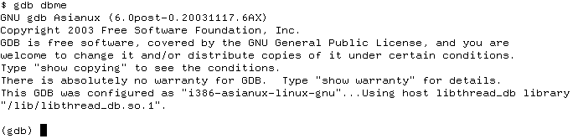
初始化完成后，回到gdb提示符状态

Slide 28
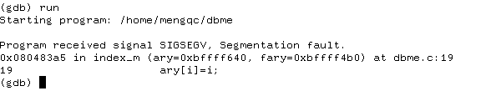
（3）进入gdb环境后，用run命令运行该程序，系统给出错误提示
1. gdb在执行过程中，收到系统发送的SIGSEGV信号，则停止运行，表明源程序中出现了段错误，即：访问了错误的内存段。
2. 该段错误发生在源文件dbme.c的第19行中，index_m函数中；
并且，gdb给出了两个数组ary, fary的基地址，fary数组的基地址小于ary数组的基地址。

Slide 29

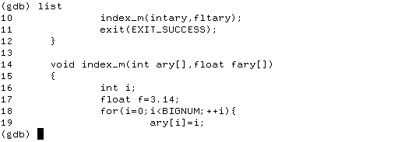
使用backtrace命令，显示函数调用的时，用户栈的情况。
栈顶是当前正在执行的函数，说明执行到该函数时，出现错误被停止。
栈底是最初执行的函数，即main()函数
参照源码中错误行的上下文，使用list命令显示相关行的内容
List命令不带参数时，显示当前行的上下5行，总共10行。

Slide 30
用break命令设置断点，设置当执行到某一行时停止运行；
并且可以结合step命令，一行行跟踪程序执行过程
设置断点

Slide 31
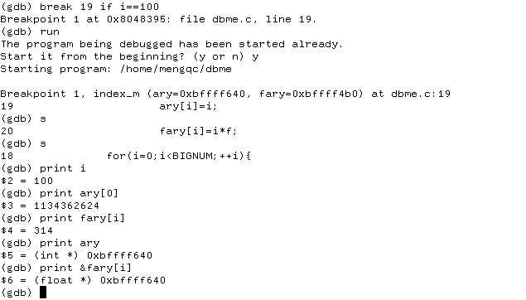
程序的第19行，且i=100时，程序停止运行
step命令，每次执行一行
当i=100时，ary[0]的值发生了错误，fary[100]的值是对的
当i=100时，ary[0]的值发生了错误
且此时，fary[100]的地址与ary的基地址一样，发生了冲突。

Slide 32
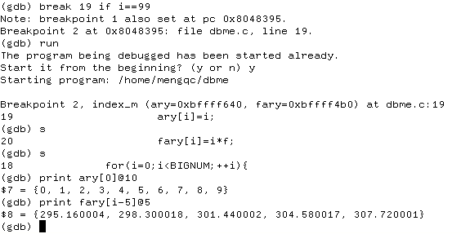
另外设置一个断点，当执行到第19行时，且i值等于99，停止运行
此时数组中的值是正确的。
此时数组中的值是正确的。

Slide 33
结论：
可见，数组的大小与循环体中变量i的变化范围有矛盾！100<1000(BIGNUM的值)
fary数组的100号元素占用的内存地址，
与ary数组0号元素占用的内存地址相同。

Slide 34
gdb调试过程中的常用命令
归纳与总结
准备工作：
为了发挥gdb的全部功能，需要在编译源程序时使用-g选项 ：
$ gcc -g m1.c -o m1
启动gdb的方法有以下几种：
（1）直接使用shell命令gdb $ gdb
（2）以一个可执行程序作为gdb的参数 $ gdb m1

Slide 35
一、显示源程序和数据
归纳与总结
1．显示和搜索源程序
在被调试的源程序中，进行上下文搜索，也可设定搜索路径。
（1）显示源文件
利用list命令可以显示源文件中指定的函数或代码行；
P186，表6.6
（2）模式搜索：在源代码中搜索给定模式的命令 表6.7
forward-search regexp
search regexp
reverse-search regexp

Slide 36
归纳与总结
2．查看运行时数据
（1）print命令
一般使用格式是 ：print [/fmt] exp
当被调试的程序停止时，可以用print命令，查看当前程序中运行的数据。
如：print i print i*j
（2）gdb所支持的运算符
① { type }adrexp 表示一个数据类型为type、存放地址为adrexp的数据。
② @ 运算符：
print array@10 从基地址array开始的10个数组元素值
print array[3]@5 从array第三个元素开始的，5个数组元素值
③ file :: var （或者 function :: var ）
表示文件file（或者函数function）中变量var的值

Slide 37
二、控制程序的执行
归纳与总结
进入gdb后，可以在源程序的某些行上设置断点（breakpoint）
程序执行到断点所在行，则暂停执行，
gdb显示函数调用的踪迹和变量值；
用户可以根据需要，自行添加、删除断点。
此外还有：
观察点（watchpoint）：观察某个表达式的值是否发生变化
捕捉点（catchpoint）：针对程序运行时出现的事件，如：进程的创建
断点、观察点、捕捉点统称为停止点。

Slide 38
归纳与总结
1．设置和显示断点
（1）设置断点：用break命令设置断点：P190
    break linenum
    break linenum if condition
    break function
    break file:linenum
    break file:function
    break *address
    break
（2）显示断点：显示程序中设置了哪些断点
    info breakpoints [num]
    info break [num]

Slide 39
归纳与总结
维护停止点：清除和停用停止点
delete clear disable enable
运行程序：设置断点后，用run命令运行程序

Slide 40
归纳与总结
程序的单步跟踪
设置断点后，可以让程序一步步地向下执行，用户可以仔细检查运行过程，实行单步跟踪的命令是step和next，其格式是：
step [N] 其中N为步长
next [N]
两者区别是：
后者遇到函数调用时，执行整个函数，即将其作为一条指令对待；
前者进入函数内执行，每次仍然是执行N行语句。

Slide 41
三、其他常用命令
1．执行shell命令：在gdb环境中，执行Linux的shell命令
其格式是： shell command-string
如: (gdb) shell date
二 8月 22 20：22：48 CST 2006
(gdb)
2．修改变量值:
用户根据需要更改程序运行路线、变量的值，如：
(gdb) print x=10
(gdb) set variable x=10

Slide 42
3．跳转执行
通常，被调试程序是顺序执行的，可以利用jump命令，
在gdb环境中让程序跳转到指定的代码行。格式为：
jump linenum
jump *addr
代码行的内存地址

Slide 43
6.3 程序维护工具make
软件开发过程中，往往采用结构化的程序设计思想，将一个大型程序分为若干个功能明确的子程序；
最终的可执行文件依赖于各个目标文件、源文件、库文件等，如果其中某些文件修改了，那么是否需要把所有文件都重新编译、连接一遍呢？
为了减轻系统的编译负担，Linux开发环境提供了程序维护工具：make

Slide 44
6.3.1 make的工作机制
通过使用make工具，程序员只需要定义各文件之间的依赖关系和相关操作，make工具自动完成产生新版本的必须操作。
其主要功能是：
执行生成新版本目标程序的各个步骤，即：
自动检测一个大型程序的哪些部分需要重新编译，
然后发出编译命令。

Slide 45
基本原理
要使用make命令，必须编写一个叫做makefile的文件，这个文件描述了软件包中文件之间的关系，提供更新每个文件的命令；
一般在一个软件包里，通常是可执行文件靠目标文件（.o后缀）来更新，目标文件靠编译源文件来更新；
makefile写好之后，每次改变了某些源文件，只要执行make命令，所有必要的重新编译将执行。
make程序利用makefile中的数据、每个文件的最后修改时间来确定那个文件需要更新，对于需要更新的文件，根据makefile数据中定义的命令来更新。

Slide 46
makefile文件
是一个文本形式的数据库文件，其中包含一些规则，告诉make命令需要处理哪些文件，以及如何处理；

Slide 47
这些规则主要是描述：
“目标文件”（不要和编译时产生的目标文件相混淆）是从哪些“相依文件”中产生的，以及用什么命令来执行这个产生过程。
目标文件不一定是最后的可执行文件，可以是任何一个中间文件，也可以是其他目标文件的依赖文件；
在此基础上，make命令对磁盘上的文件进行检查，如果目标文件的生成时间，或改动时间，比它的某个依赖文件还旧的话，make就执行相应的命令，更新目标文件；
即：makefile涉及三方面内容:
目标文件、相依文件和操作命令

Slide 48
makefile文件示例 :
假设：某个正在开发的程序包括prog.c和code.c两个C语言源文件，头文件有prog.h和code.h，且：
prog.c使用了prog.h和code.h两个头文件中声明的变量；
最后生成的可执行文件名为test；
则，相应的makefile文件为：

Slide 49
只要文件test的时间戳比文件prog.o或code.o中的任何一个旧，下一行的编译命令将会被执行。
相依文件位于冒号右边，通常是编译目标文件所需要的其他文件
test：prog.o code.o
gcc –o test prog.o code.o
prog.o：prog.c prog.h code.h
gcc –c prog.c
code.o：code.c code.h
gcc –c code.c
clean：
rm –f *.o
目标文件
位于冒号左边
根据相依文件，生成目标文件，所需执行的命令；
每个命令占一行，且命令行的起始字符必须为TAB字符。
目标文件可以是文件名，或者要执行的动作:
clean是常用的一种专用目标，用于删除所有的目标模块。

Slide 50
make命令对上述规则的执行顺序：
在检查文件prog.o和code.o的时间戳之前，make会在下面的行中寻找以prog.o和code.o为目标的规则；
在第三行中找到了关于prog.o的规则，该文件的依赖文件是prog.c、prog.h和code.h；
同样，make会在后面的规则行中继续查找这些依赖文件的规则，
如果找不到，则开始检查这些依赖文件的时间戳，如果这些文件中任何一个的时间戳比prog.o的新，make将执行“gcc –c prog.c –o prog.o”命令，更新prog.o文件；

Slide 51
以同样的方法，接下来对文件code.o做类似的检查，依赖文件是code.c和code.h。当make执行完所有这些套嵌的规则后，make将处理最顶层的test规则。
如果关于prog.o和code.o的两个规则中的任何一个被执行，至少其中一个.o目标文件就会比test新，那么就要执行test规则中的命令，将prog.o和code.o连接成目标文件test。

Slide 52
通过以上的分析过程，可以看到make的优点:
因为.o文件依赖.c源文件，源码文件里一个简单改变都会造成重新编译，并根据规则链依次由下到上执行编译过程，直到最终的可执行文件被重新连接；
例如，当改变一个头文件的时候，由于所有的依赖关系都在makefile里记录了，因此，make命令可以自动的重新编译所有那些因依赖这个头文件而改变了的源码文件，如果需要，再进行重新连接。

Slide 53
Make命令的工作过程如下：
① 读入makefile文件；
② 初始化文件中的变量；
③ 推导隐式规则，并分析所有规则；
④ 为所有的目标文件创建依赖关系链；
⑤ 根据依赖关系和时间数据，确定哪些目标文件要重新生成；
⑥ 执行相应的生成命令。
在默认方式下，输入make命令，就可以调用它工作：
在当前目录下寻找名字为makefile的文件，从第一个规则开始执行。

Slide 54
6.3.2 使用变量

Slide 55
makefile里的变量就像一个环境变量，一般使用大写宇母。变量的主要作用如下：
  保存文件名
  例如：使用一个变量来保存所有的目标文件名，则可以方便地加入新的目标文件而且不易出错。
  保存可执行命令名
  如：编译命令，用一个变量来代替编译器名，那么只需要改变该变量的值。其他所有地方的命令名就都改变了。

Slide 56
  保存编译器的参数
  很多源代码编译时，gcc需要很长的参数选项，
  在很多情况下，所有的编译命令使用一组相同的选项，
  如果把这组选项使用一个变量代表，那么可以把这个变量放在所有引用编译器的地方，
  当要改变选项的时候，只需改变一次这个变量的内容即可。

Slide 57
1．变量定义和引用
变量（又称做宏定义）一般均由大写字母和数字组成。
定义变量的一般格式是：
<变量名>=<字符串>
例如： OBJECT=x.o y.o z.o
LIBES=-lm
引用make变量的方式与引用shell变量类似，
把变量用圆括号括起来，并在前面加上“$”符号。例如：
$(OBJECT)
$(LIBES)

Slide 58
现在利用变量把前面的makefile文件重写一遍：
test：prog.o code.o
gcc –o test prog.o code.o
prog.o：prog.c prog.h code.h
gcc –c prog.c –o prog.o
code.o：code.c code.h
gcc –c code.c –o code.o
clean：
rm –f *.o
OBJS=prog.o code.o
CC=gcc
test：$( OBJS )
$(CC ) –o test $( OBJS )
prog.o：prog.c prog.h code.h
$( CC ) –c prog.c –o prog.o
code.o：code.c code.h
$( CC ) –c code.c –o code.o
clean：
rm –f *.o

Slide 59
本章作业
两个C语言源程序文件image.c和search.c共同完成一项任务，其中：image.c调用了search.h（保存在/temp目录中）中的函数dissort()，search.c使用了search.h中的变量。
在Linux环境下用gcc命令进行编译，要求如下：
1.生成可执行程序文件名为imgsch；
2.加入供调试程序gdb使用的附加信息；
请写出：
1、gcc编译命令
2、makefile文件

